Slide 1
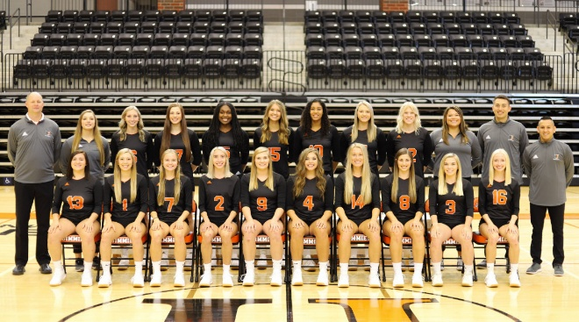
الفصل الثاني : الفــــــريق
للمباراة يجوز أن يتكون الفريق من 12 لاعب كحد أقصى، بالإضافة:
1- 4 تكوين الفريق :
الطاقم التدريبي: مدرب واحد، مساعد مدرب عدد اثنين كحد أقصى.
الطاقم الطبي: معالج واحد، طبيب بشري واحد.
يجوز فقط لهؤلاء المسجلين على استمارة التسجيل دخول منطقة المسابقة/
المراقبة والمشاركة في الإحماء الرسمي في المباراة.
لمسابقات الاتحاد الدولي للكرة الطائرة، العالمية والرسمية للكبار:
يجوز تسجيل حتى 14 لاعب في ورقة تسجيل المباراة ويلعبون في المباراة.
الحد الأقصى للرسميين خمسة يحق لهم الجلوس على مقاعد الاحتياط (بما فيهم المدرب) يتم تحديدهم من قبل المدرب نفسه، ويجب تسجيلهم في استمارة المباراة.
لا يحق لمدير الفريق أو الصحفي لا يحق له الجلوس على مقاعد البدلاء أو خلفها في منطقة الم ا رقبة.
يحق فقط للاعبين المسجلين في استمارة التسجيل دخول الملعب واللعب في المباراة. لا يمكن تغيير اللاعبين المسجلين بعد توقيع المدرب ورئيس الفريق على إستمارة التسجيل.
القواعد الرسمية للكرة الطائرة أعداد : م . راندي متي أفرام

Slide 2
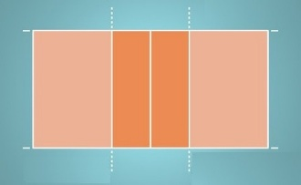
الفصل الثاني : الفــــــريق
2- 4 مكان الفريق :
يجب أن يجلس اللاعبون غير المشاركين في اللعب، إما على مقعد الفريق أو التواجد في منطقة الإحماء الخاصة بهم، ويجلس المدرب وأعضاء الفريق الآخرين على المقعد، ولكن يمكنهم مغادرته مؤقتا يكون موقع مقاعد الفريقين بجانب طاولة المسجل خارج المنطقة الحرة
يحق للاعبين غير المشاركين في اللعب الإحماء بدون كرات على النحو التالي:
أثناء اللعب: في مناطق الإحماء
أثناء الأوقات المستقطعة : في المنطقة الحرة خلف ملعبهم.
أثناء فترات راحة بين الأشواط : يحق للاعبين الإحماء بالكرات في منطقتهم الحرة، كذلك في الأوقات المطولة بين الشوط الثاني والثالث (إذا طبق) يحق لهم استخدام ملعبهم.
القواعد الرسمية للكرة الطائرة أعداد : م . راندي متي أفرام

Slide 3
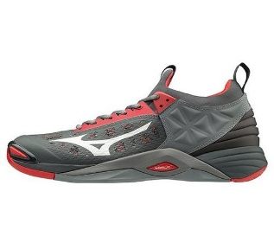
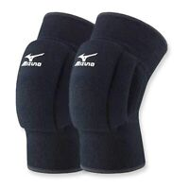
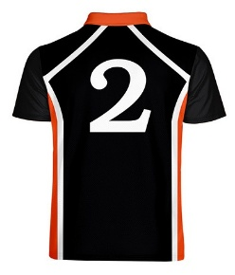
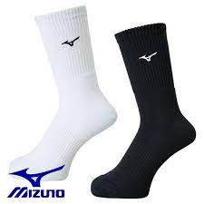
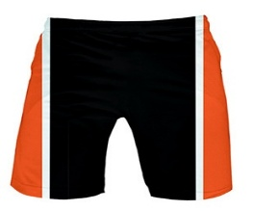
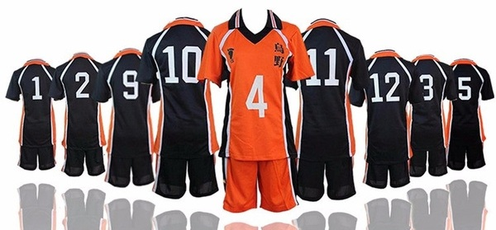
الفصل الثاني : الفــــــريق
3- 4 الأدوات او تجهيزات الفريق :
تتكون أدوات اللاعب من فانيلة وشورت وجوارب (متماثلة) وكيترات وحذاء رياضي.
يجب أن يكون لون وتصميم الفانيلات والشورتات والجوارب موحداً للفريق (ماعدا اللاعب الحر) ويجب أن تكون الملابس نظيفة.
يجب أن تكون الأحذية خفيفة ومرنة وذات نعل مطاطي أو مركب بدون كعوب.
يجب أن ترقم فانيلات اللاعبين من 1 إلى 20
القواعد الرسمية للكرة الطائرة أعداد : م . راندي متي أفرام

Slide 4
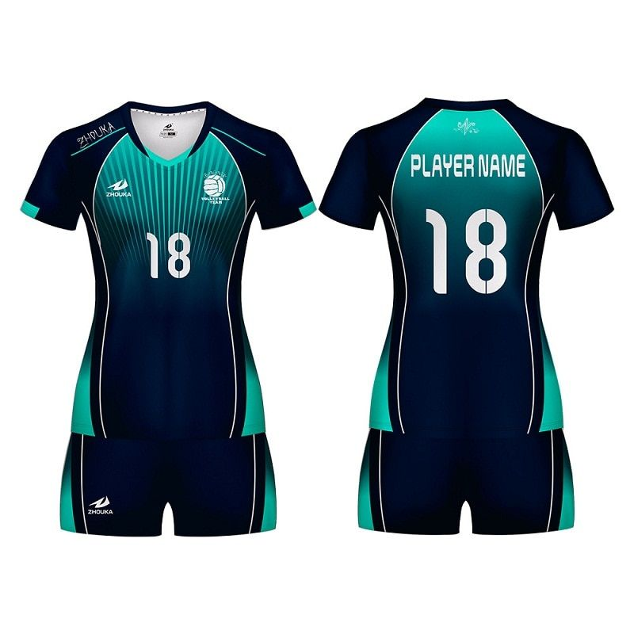
الفصل الثاني : الفــــــريق
3- 4 الأدوات او تجهيزات الفريق :
في مسابقات الاتحاد الدولي للكرة الطائرة العالمية والرسمية للكبار حيث عدد اللاعبين المشاركين يكون كبير يمكن زيادة أرقام الفانيلات.
يجب أن يوضع الرقم على الفانيلة في المنتصف من الأمام ومن الخلف، ويجب أن يكون لون ووضوح الأرقام متباينا مع لون ووضوح الفانيلات
يجب أن لا يقل إرتفاع الرقم عن 15 سم على الصدر وأن لا يقل الإرتفاع عن 20 سم على الظهر، ويكون عرض الشريط المكون للأرقام 2سم كحد أدنى.
يجب أن يكون على فانيلة رئيس الفريق شريط بقياس 2x8 يوضع تحت الرقم على الصدر
القواعد الرسمية للكرة الطائرة أعداد : م . راندي متي أفرام

Slide 5
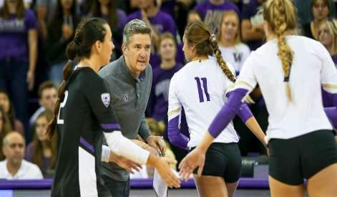
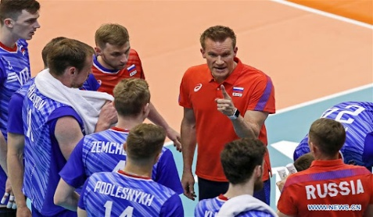
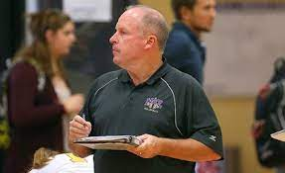
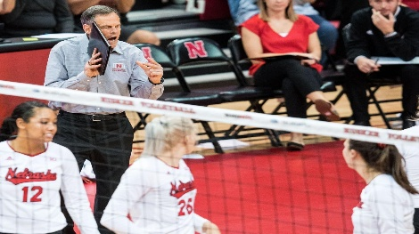
5: قادة الفــــــريق
2-5 المدرب :
على مدى فترة المباراة، يقوم المدرب بتوجيه تحركات فريقه من خارج الملعب، ويختار ترتيب الدوران الأساسي والبدلاء ويطلب الأوقات لمستقطعة، في هذه المهمات يكون ارتباطه مع الرسميين هو الحكم الثاني.
قبل المباراة : يسجل المدرب أو يتأكد من أسماء وأرقام لاعبيه وقائمة الفريق على إستمارة التسجيل ثم التوقيع عليها.
أثناء المباراة، يقوم المدرب:.
يعطي قبل كل شوط ورقة ترتيب الدوران مستوفاة وموقعة الى الحكم الثاني أو المسجل
يجلس على مقعد الفريق الأقرب إلى المسجل، ولكن يحق له مغادرته
يطلب الأوقات المستقطعة والتبديلات
ويحق للمدرب إعطاء التعليمات إما واقفا أو ماشيا في حدود المنطقة الحرة أمام قعد فريقه من إمتداد خط منطقة الهجوم حتى منطقة الإحماء دون إزعاج أو تأخير للمباراة
القواعد الرسمية للكرة الطائرة أعداد : م . راندي متي أفرام

Slide 6
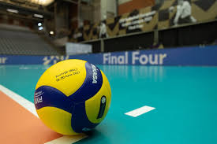
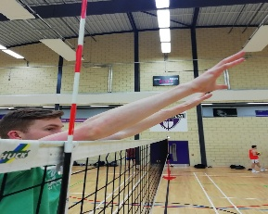
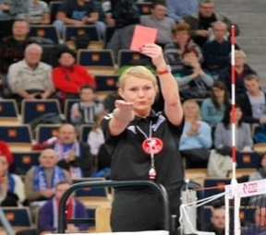
Slide Title
الفصل الثالث : شكل اللعب
6 لتسجيل نقطة والفوز بالشوط والمباراة
يسجل الفريق نقطة:
6.1 لتسجيل نقطة :
1- عند أرتطام الكرة بنجاح على ملعب المنافس.
Product A
2- عندما يرتكب الفريق المنافس خطأ.
Product B
3- عندما يجازي الفريق المنافس بإنذار
Feature 1
Feature 2
Feature 3
Feature 1
Feature 2
Feature 3
يرتكب الفريق خطأ بجعل اللعب مخالفا للقواعد (أو بانتهاكها بطريقة أخرى)، يقدر الحكام الأخطاء ويحددوا النتائج طبقا للقواعد.
الخطــــأ
- إذا أرتكب الفريق خطأ أو أكثر على التوالي، يحسب الخطأ الأول فقط.
- إذا أرتكب خطأ أو أكثر بواسطة المتنافسين في وقت واحد، يحسب خطأ مزدوج ويعاد التداول
القواعد الرسمية للكرة الطائرة أعداد : م . راندي متي أفرام

Slide 7
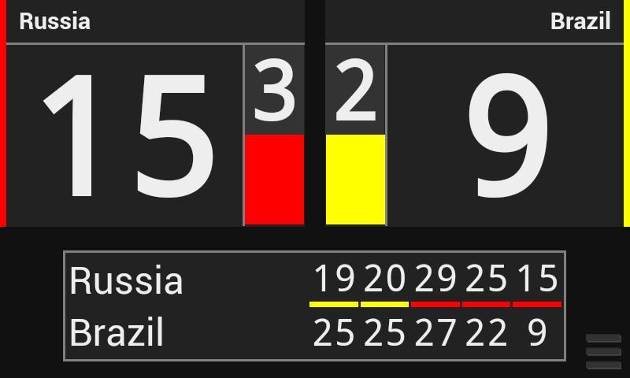
Slide Title
الفوز بالشوط والمباراة
2- 6 الفوز بالشوط :
يفوز بالشوط الفريق الذي يسجل 25 نقطة أولا وبتقدم نقطتين على الأقل
(ما عدا في الشوط الفاصل – الخامس) الذي يكون من 15 نقطة وبتقدم نقطتين على الاقل ايضا.
Product A
Product B
وفي حالة تعادل 24 – 24 , يستمر اللعب حتى يصل الفارق الى نقطتين ( 26 – 24 أو 27 – 25 .....الخ
Feature 1
Feature 2
Feature 3
3- 6 الفوز بالمباراة :
Feature 1
Feature 2
Feature 3
- يفوز بالمباراة الفريق الذي يفوز بثلاثة أشواط.
- في حالة تعادل 2 – 2 يلعب الفريقان الشوط الفاصل (الخامس) من 15 نقطة وبتقدم نقطتين كحد أدنى.
القواعد الرسمية للكرة الطائرة أعداد : م . راندي متي أفرام

Slide 8
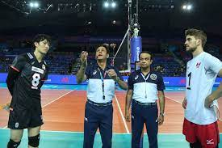
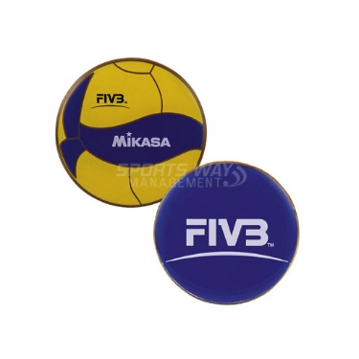
Slide Title
7 نظــــــــــــــــــام اللعب
7.1 القرعــــــة :
يقوم الحكم الأول قبل المباراة بإجراء القرعة بحضور الحكم الثاني ورئيسي الفريقين الذي يتحدد بموجبها الإرسال وجانبي الملعب في الشوط الأول. وذلك بأستخدام قطعة معدنية ذو الوجهين.
Product A
Product B
إذا وصلت المباراة لشوط الفاصل، فإنه يتم إجراء قرعة جديدة.
Feature 1
Feature 2
Feature 3
Feature 1
Feature 2
Feature 3
يختار الفائز بالقرعة:
أو احد جانبي الملعب
الإرسال أو إستقبال الإرسال
يأخذ الخاسر الإختيار المتبقي.
القواعد الرسمية للكرة الطائرة أعداد : م . راندي متي أفرام

Slide 9
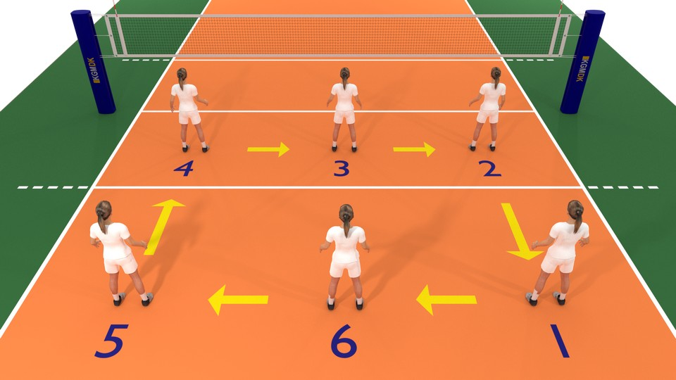
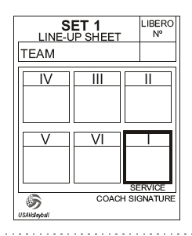
Slide Title
7 نظــــــــــــــــــام اللعب
7.3 ترتيب الدوران الأساسي للفريق:
يجب أن يتواجد دائما ستة لاعبين لكل فريق في الملعب.
يوضح الترتيب الأساسي للفريق ترتيب دوران اللاعبين في الملعب، ويجب المحافظة على هذا الترتيب طوال الشوط.
Product A
Product B
قبل بداية كل شوط يقدم المدرب ترتيب الدوران الأساسي لفريقه على ورقة ترتيب الدوران أو عن طريق جهاز إلكتروني إذا استخدم، وتسلم هذه الورقة مستوفاة وموقعه إلى الحكم الثاني أو المسجل أو إلكترونيا مباشرة إلى المسجل اللالكتروني.
Feature 1
Feature 2
Feature 3
Feature 1
Feature 2
Feature 3
6
اللاعبون غير المسجلين في ترتيب الدوران الأساسي للشوط هم البدلاء لذلك الشوط (ماعدا اللاعبان الحران).
brazil
7
9
3
بمجرد تسليم ورقة ترتيب الدوران للحكم الثاني أو المسجل، لا يجوز السماح بأي تغيير بدون تبديل عادي.
8
2
5
القواعد الرسمية للكرة الطائرة م . راندي متي أفرام

Slide 10
Slide Title
7 نظــــــــــــــــــام اللعب
عند عدم مطابقة بين مراكز اللاعبين داخل الملعب والورقة ترتيب الدوران يراعي ما يلي :
9
7
3
2
يجب تصحيح مراكز اللاعبين طبقا لما هو موجود بورقة ترتيب الدوران، ولا يكون هناك جزاء
8
1
5
Product A
Product B
إذا وجد لاعب في الملعب غير مسجل في ورقة ترتيب الدوران لذلك الشوط، يجب تبديل هذا اللاعب طبقا لورقة ترتيب الدوران، ولايكون هناك جزاء
Feature 1
Feature 2
Feature 3
Feature 1
Feature 2
Feature 3
brazil
6
إذا أراد المدرب في الإبقاء على مثل هذا اللاعب غير المسجل في الملعب، يجب عليه طلب تبديل عادي عن طريق استخدام أشارة اليد المعنية لذلك والذي سوف يسجل بعدها على استمارة التسجيل.
7
9
3
8
2
5
القواعد الرسمية للكرة الطائرة م . راندي متي أفرام

